Slide 1
El Plan de Igualdad de mi centro.
Construir los Planes de Igualdad
4.-

Slide 2
Construir los Planes de Igualdad
LA ELABORACIÓN
DEL PLAN DE IGUALDAD EN MI CENTRO
El Plan de Igualdad es un documento abierto y de carácter dinámico, una hoja de ruta que guía el proceso coeducativo en el centro.

Slide 3
Construir los Planes de Igualdad
LA ELABORACIÓN
DEL PLAN DE IGUALDAD EN MI CENTRO
El Plan de Igualdad es un documento abierto y de carácter dinámico, una hoja de ruta que guía el proceso coeducativo en el centro.
Recoge objetivos, fundamentación y planificación de diferentes medidas y actuaciones que la comunidad educativa se propone trabajar cada curso para cimentar una sociedad más igualitaria.

Slide 4
Construir los Planes de Igualdad
LA ELABORACIÓN
DEL PLAN DE IGUALDAD EN MI CENTRO
El Plan de Igualdad es un documento abierto y de carácter dinámico, una hoja de ruta que guía el proceso coeducativo en el centro.
Recoge los objetivos, fundamentación y planificación de diferentes medidas y actuaciones que la comunidad educativa se propone trabajar cada curso para cimentar una sociedad más igualitaria.
Es conveniente diseñar una estructura estable para nuestro Plan, de forma que pueda reflejar la evolución experimentada y, a la vez que facilite su implementación curso a curso mediante actuaciones anuales.
Planteamos así ir elaborando el Plan de Igualdad paso a paso, curso a curso, para de forma progresista y progresiva ir avanzando

Slide 5

ES PRESCRIPTIVO ELABORAR NUESTRO PLAN DE IGUALDAD
marco normativo Aragón
DEL PLAN DE IGUALDAD EN MI CENTRO
El I Plan estratégico para la igualdad de hombres y mujeres en Aragón (2017-2020)
DEPARTAMENTO DE EDUCACIÓN, CULTURA Y DEPORTE
ORDEN ECD/1003/2018, de 7 de junio, por la que se determinan las actuaciones que contribuyen a promocionar la convivencia, igualdad y la lucha contra el acoso escolar en las comunidades educativas aragonesas.
LA ELABORACIÓN
Ley Orgánica 2/2006, de 3 de mayo, de Educación.
El Decreto 73 2011, de 22 de marzo, del G. de Aragón, por el que se establece la Carta de derechos y deberes y Decreto
El Decreto 188/2017, de 28 de noviembre por el que se regula la respuesta educativa inclusiva ,.., contempla la convivencia como una dimensión fundamental en
la dinámica de los centros educativos, que influye poderosamente en los procesos de ense­ñanza y aprendizaje, ...y actúa como elemento preventivo de reconocimiento,
respeto y valoración de las diferencias individuales así como de intervención ante cualquier tipo de discriminación o violencia
El Decreto 314/2015, de 15 de diciembre, del Gobierno de Aragón, por el que se aprueba la estructura orgánica del Departamento de Educación, Cultura y Deporte

Slide 6


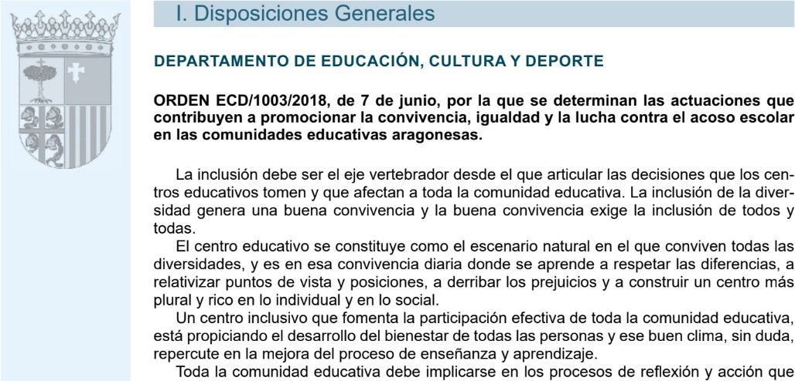
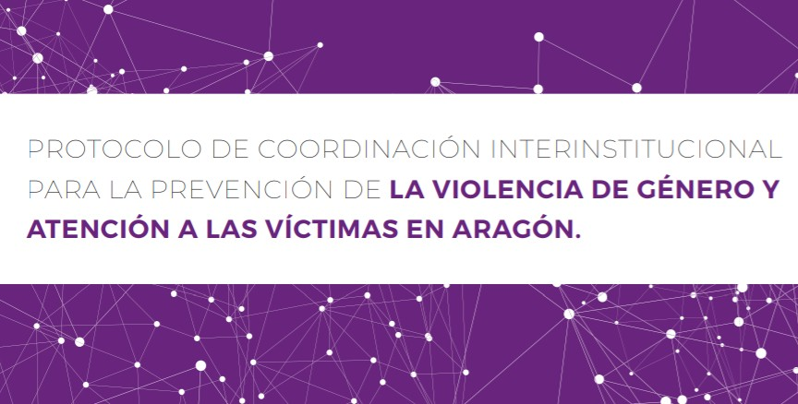
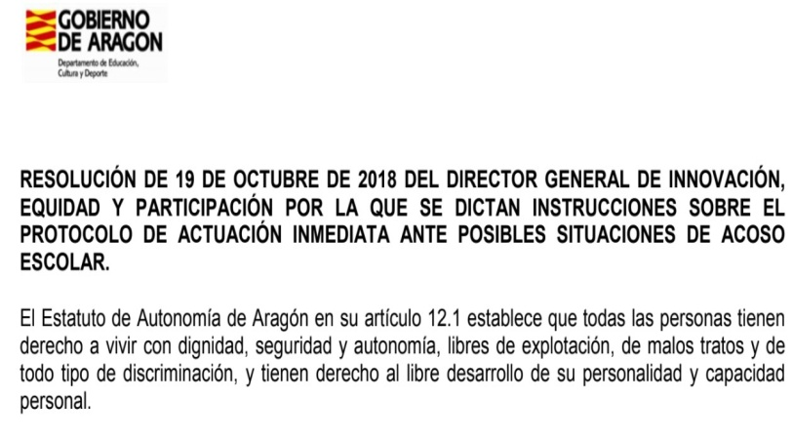
ES PRESCRIPTIVO ELABORAR NUESTRO PLAN DE IGUALDAD
marco normativo autonómico
DEL PLAN DE IGUALDAD EN MI CENTRO
LA ELABORACIÓN

Slide 7

El Plan de igualdad incluirá,
al menos, los siguientes aspectos:
LA ELABORACIÓN
DEL PLAN DE IGUALDAD EN MI CENTRO
Diagnóstico de la situación tales como espacios, documentos de centro y materiales.
Acciones de sensibilización y formación para la Comunidad Educativa.
Objetivos generales y prioridades educativas: uso del lenguaje con perspectiva de género en los documentos del centro,acciones de prevención y erradicación de la violencia de género.
Medidas específicas: metodologías y materiales educativos acordes con la escuela coeducativa y específicamente con los principios de empoderamiento femenino, investigación y epistemología feminista y nuevas masculinidades, así como la visibilización de las diversas identidades de género.
Detección de necesidades de formación
Difusión, seguimiento y evaluación del plan de igualdad en el marco del proyecto educativo.
Procedimientos para articular la colaboración con entidades e instituciones del entorno para la construcción de comunidades educativas que trabajen por la igualdad efectiva entre hombres y mujeres.
ORDEN ECD/1003/2018, de 7 de junio

Slide 8

Estructuras específicas PLAN DE IGUALDAD marco normativo
O
LA ELABORACIÓN
DEL PLAN DE IGUALDAD EN MI CENTR
Persona en el Consejo Escolar
para el impulso de medidas educativas que fomenten la igualdad real y efectiva Ley Orgánica 2/2006, de 3 de mayo, de Educación.
Comisión de convivencia e igualdad del Consejo Escolar
Creación de un equipo de convivencia e igualdad
Se reunirá, al menos, tres veces al año. Persona del ED, Orientación, persona
coordinadora y profesorado colaborador
Persona coordinadora del Plan de Igualdad
Certificación y hasta 3h Profesorado colaborador Certificación y al menos 1 h.
Observatorio de Centro en Convivencia e Igualdad
Se reunirá al menos una vez al trimestre
Participan específicamente todos los sectores de la comunidad educativa
Alumnado por la igualdad de género. Esta figura amplia las funciones del alumnado ayudante, colaborando en el desarrollo del Plan de Igualdad, en la prevención de la violencia de género y la promoción de la igualdad de género.

Slide 9
FUNCIONES DE LA COORDINACIÓN DEL PLAN DE IGUALDAD
a) Dirigir las reuniones de coordinación del equipo de convivencia e igualdad
b) Coordinar la implementación y/o desarrollo de las estructuras de apoyo y actuaciones de prevención e intervención en el Plan de Convivencia e Igualdad
c) Coordinar la formación y actuaciones del alumnado que desempeñe acciones de mediación y/o tutoría entre iguales
d) Coordinar la formación y actuaciones del alumnado que desempeñe acciones de promoción de la igualdad y prevención de la violencia de género.
e) Colaborar en la detección de las necesidades de formación en materia de convivencia, resolución de conflictos, igualdad entre hombres y mujeres, la perspectiva de género, diversidad cultural y diversidad afectivo sexual en todos los sectores que componen la comunidad educativa.
f) Coordinar la revisión, adaptación y actualización de los recursos pedagógicos y didácticos (soportes metodológicos, técnicas didácticas de aula, juguetes, juegos, libros, material audiovisual, entre otros) de forma que estos contribuyan a fomentar la igualdad entre mujeres y hombres.
g) Apoyar el desarrollo del Plan de Acción Tutorial, en lo referido al desarrollo de la competencia social del alumnado, eliminación de prejuicios y estereotipos sexistas que supongan discriminación entre hombres y mujeres y la prevención y gestión positiva de los conflictos entre iguales.
h) Otras que le sean encomendadas por el equipo directivo del centro, encaminadas a favorecer la convivencia escolar.

Slide 10
Protocolos
PLANES DE IGUALDAD
LA ELABORACIÓN
DEL PLAN DE IGUALDAD EN MI CENTRO
Los protocolos de actuación podrán ser los siguientes:
Protocolo de actuación ante posibles casos de violencia de género dentro del ámbito educativo.
Protocolo de actuación inmediata ante posibles situaciones de acoso escolar.
Protocolos de actuación ante situaciones de violencia entre diferentes miembros de la comunidad educativa.
Protocolo de prevención e intervención ante
matrimonios forzosos.
e) Protocolo para la prevención
y actuación ante la
mutilación genital femenina.
f) Otros protocolos que se determinen en función de la problemática existente.

Slide 11
Los protocolos de actuación:
Elementos Garantes y obligatorios
Protocolos
PLANES DE IGUALDAD
LA ELABORACIÓN
DEL PLAN DE IGUALDAD EN MI CENTRO
Debilidades: Desconocimiento. Negación de la existencia del problema. Miedo a complicaciones.
Fortalezas: Son el mejor respaldo legal. Aseguran la intervención

Slide 12

Elaborando nuestro Plan de Igualdad
Transversaliza todo el Proyecto Educativo
Finalidades Educativas. Indicadores de Evaluación En la demanda formativa
Plan de Gestión ROF
Plan de Acción Tutorial
En el Plan de Orientación POAT Programaciones didácticas Planificación de Ciclos y Departamentos

Slide 13

DIFICULTADES
Para su Elaboración y Coordinación
CAUSAS INCONSCIENTES: Inercia y normalización del sexismo Espejismo de la igualdad No se tiene conciencia de no saber de género Miedo a los cambios Currículum oculto CAUSAS CONSCIENTES : Machismo hostil o sutil Neomachismos Rechazo. Oposición
Currículum explícito sexista
LA ELABORACIÓN
DEL PLAN DE IGUALDAD EN MI CENTRO
●
●
Es algo nuevo en Aragón.
No tenemos aún muchos referentes.
La igualdad de género es un
cambio que mejora la desigualdad existente y aumenta las potencialidades
para los hombres y para las mujeres

Slide 14



DIEZ PASOS PARA ELABORAR NUESTRO PLAN DE IGUALDAD
LA ELABORACIÓN
DEL PLAN DE IGUALDAD EN MI CENTRO
Diagnósticos
visibilizar posibles desigualdades
Calendarización
Responsables.
Actuaciones
Justificación Finalidades y Objetivos.
2
3
Actuaciones estructurales Formación Documentos del centro
Actuaciones para detectar y prevenir la violencia de género con alumnado,
profesorado, familia y PAS
4
MEMORIA DE EVOLUCIÓN
Actuaciones de mejora: Fijar, Ajustar, añadir
1
10
5
Evaluación
Indicadores de la
eficacia.
9
6
8
7
Actuaciones desde ciclos y departamentos
Currículum y libros de texto no sexistas
Actuaciones desde el Plan de Convivencia y
POAT
Para transformar actitudes y creencias
Actuaciones para Intervenir ante casos de violencia de género

Slide 15
ES PRESCRIPTIVO ELABORAR NUESTRO PLAN DE IGUALDAD
DEL PLAN DE IGUALDAD EN MI CENTRO
Justificación Finalidades, Principios
La propia normativa los establece
Primer paso
1
La finalidad de este plan es introducir la educación en relación con la igualdad en la práctica pedagógica y promover el desarrollo de actuaciones con perspectiva de género en el centro educativo con la participación de toda la comunidad educativa.
Las actuaciones que se desarrollen estarán sujetas a los principios de igualdad efectiva y equidad de género, transversalidad, interseccionalidad, empoderamiento femenino, investigación y epistemología feminista, nuevas masculinidades y la prevención y erradicación de la violencia contra las mujeres. Así como la visibilización de las diversas identidades de género.
LA ELABORACIÓN
Desarrollar la formación en las estructuras participativas y Procedimientos que ayuden a dinamizar a la comunidad educativa procesos de reflexión respecto a la igualdad entre hombres y mujeres.

Slide 16
DIEZ PASOS PARA ELABORAR NUESTRO PLAN DE IGUALDAD
Segundo paso
LA ELABORACIÓN
DEL PLAN DE IGUALDAD EN MI CENTRO
Diagnósticos
visibilizar posibles desigualdades
2
3
4
1
10
5
9
6
8
7

Slide 17


DESVELANDO EL SEXISMO
Qué analizar, qué indagar, qué diagnosticar Qué y cómo hacer para implicar al grupo

Slide 18
DIEZ PASOS PARA ELABORAR NUESTRO PLAN DE IGUALDAD
Segundo paso
LA ELABORACIÓN
DEL PLAN DE IGUALDAD EN MI CENTRO
Diagnósticos
visibilizar posibles desigualdades
2
3
4
1
10
5
9
6
Hay diagnósticos estructurales y diagnósticos culturales.
Periódicos o puntuales
7
8
Podemos estabilizar algún diagnóstico de revisión anual que visibilice la evolución o la involución del objetivo buscado.

Slide 19
DIEZ PASOS PARA ELABORAR NUESTRO PLAN DE IGUALDAD
Segundo paso
LA ELABORACIÓN
DEL PLAN DE IGUALDAD EN MI CENTRO
Diagnósticos
visibilizar posibles desigualdades
2
3
4
1
10
5
Cada diagnóstico precisa de interpretación y diseño de las herramientas y medidas para la mejora de la situación detectada
₉ 6
₈ 7
Indicadores
DE VISIBILIZACIÓN EVOLUCIÓN
DE PROGRESO DE LOGRO
Indicadores
CUALITATIVOS
CUANTITATIVOS: Nº ABSOLUTOS, TASAS Y PORCENTAJES

Slide 20
DIEZ PASOS PARA ELABORAR NUESTRO PLAN DE IGUALDAD
Segundo paso
LA ELABORACIÓN
DEL PLAN DE IGUALDAD EN MI CENTRO
Diagnósticos
visibilizar posibles desigualdades
2
3
4
Veamos ALGÚN EJEMPLO
1
10
5
Cada diagnóstico precisa de interpretación y diseño de las herramientas y medidas para la mejora de la situación detectada
₉ 6
₈ 7
Indicadores
DE VISIBILIZACIÓN EVOLUCIÓN
DE PROGRESO DE LOGRO
Indicadores
CUALITATIVOS
CUANTITATIVOS: Nº ABSOLUTOS, TASAS Y PORCENTAJES

Slide 21
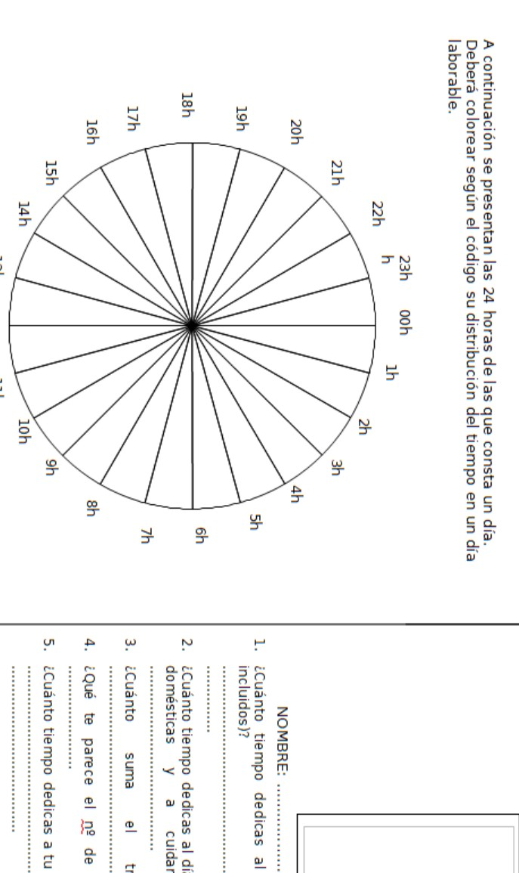
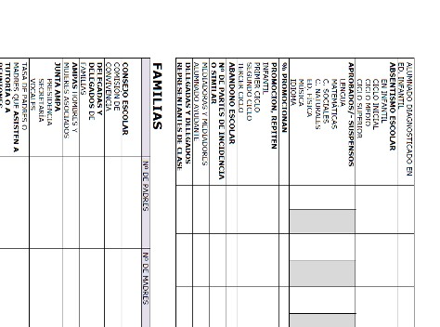
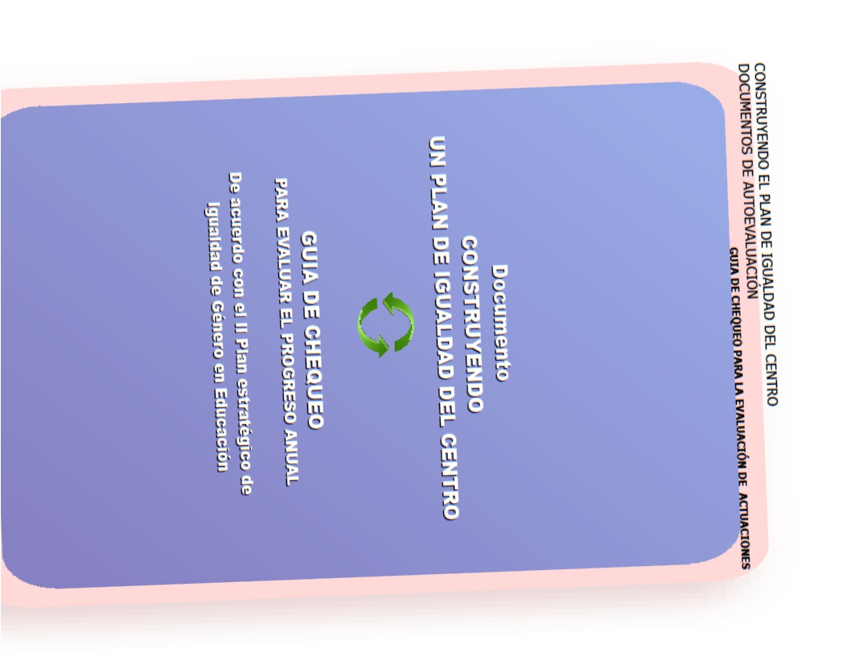
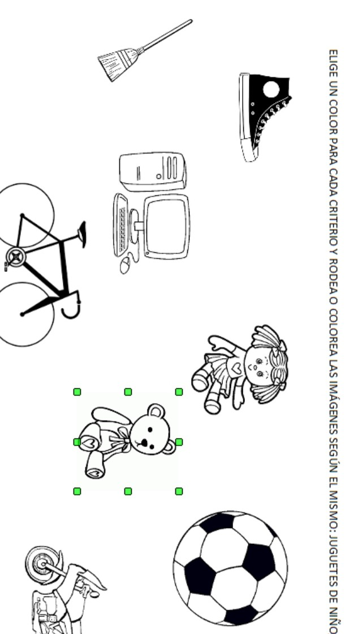
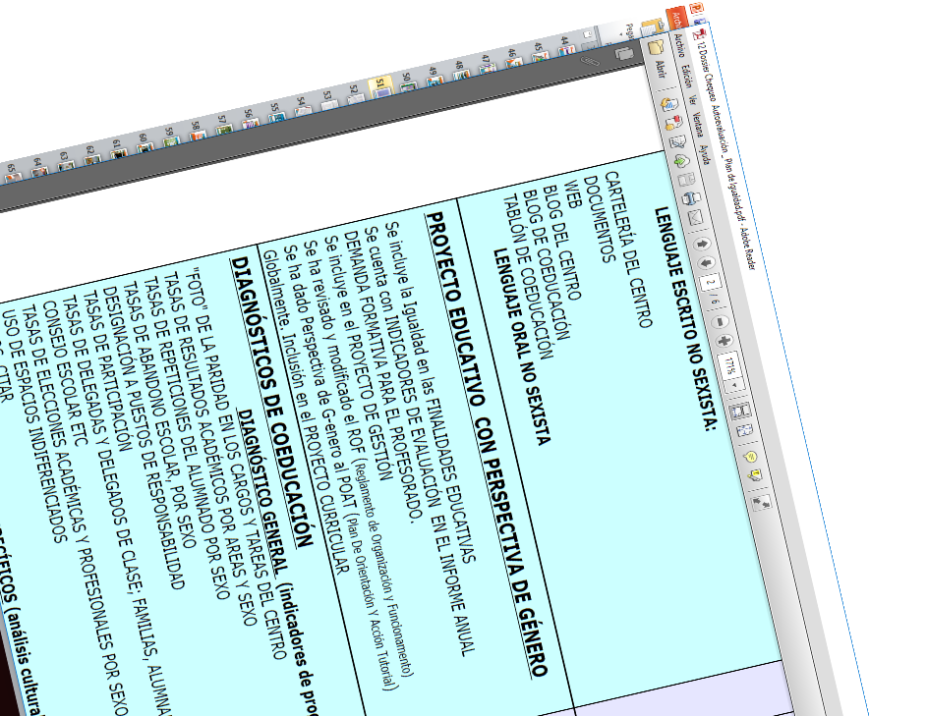
LA ELABORACIÓN
DEL PLAN DE IGUALDAD EN MI CENTRO
DIAGNOSTICOS
Plan de Igualdad

Slide 22
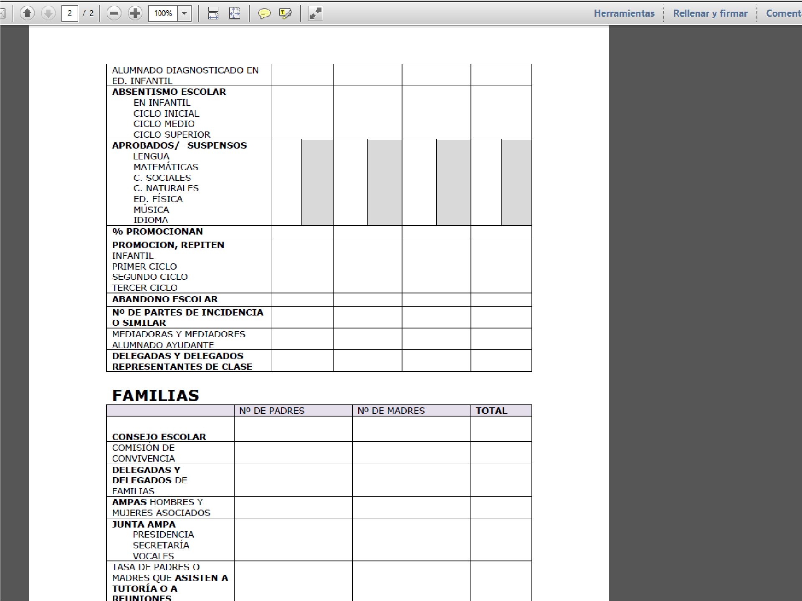
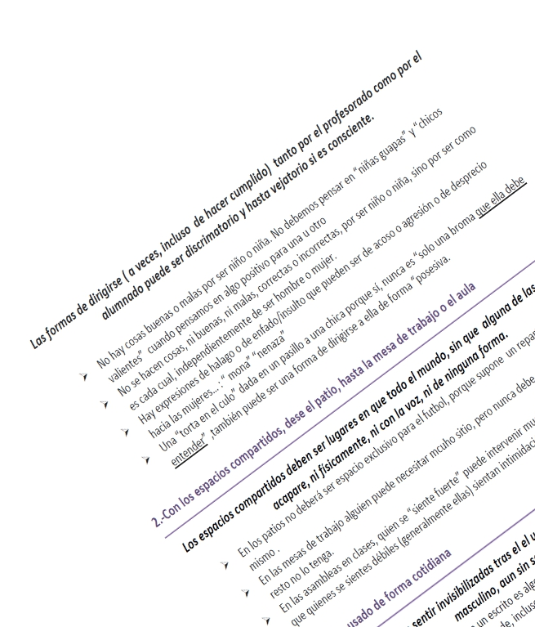


Detalle
Detalle
Diagnóstico
micromachismos
Diagnóstico estructural

Slide 23
DIEZ PASOS PARA ELABORAR NUESTRO PLAN DE IGUALDAD
TERCER paso
LA ELABORACIÓN
DEL PLAN DE IGUALDAD EN MI CENTRO
PLANIFICACIÓN DE ACTUACIONES
2
3
4
1
10
5
9
6
8
7

Slide 24
DIEZ PASOS PARA ELABORAR NUESTRO PLAN DE IGUALDAD
TERCER paso
LA ELABORACIÓN
DEL PLAN DE IGUALDAD EN MI CENTRO
PLANIFICACIÓN DE ACTUACIONES
2
3
4
1
10
VER DOCUMENTO
DE CHEQUEO
5
9
6
8
7

Slide 25
DIEZ PASOS PARA ELABORAR NUESTRO PLAN DE IGUALDAD
CUARTO paso
LA ELABORACIÓN
DEL PLAN DE IGUALDAD EN MI CENTRO
CALENDARIZACIÓN Y RESPONSABLES
2
3
4
1
10
5
9
6
8
7
IDEM PARA 5º, 6º, 7º Y 8º PASOS

Slide 26
DIEZ PASOS PARA ELABORAR NUESTRO PLAN DE IGUALDAD
Paso Nueve
LA ELABORACIÓN
DEL PLAN DE IGUALDAD EN MI CENTRO
Autoevaluación
Evaluación externa
2
3
4
1
10
5
9
6
8
7
Ver documentos de chequeo y Rubrica del Plan de Igualdad

Slide 27
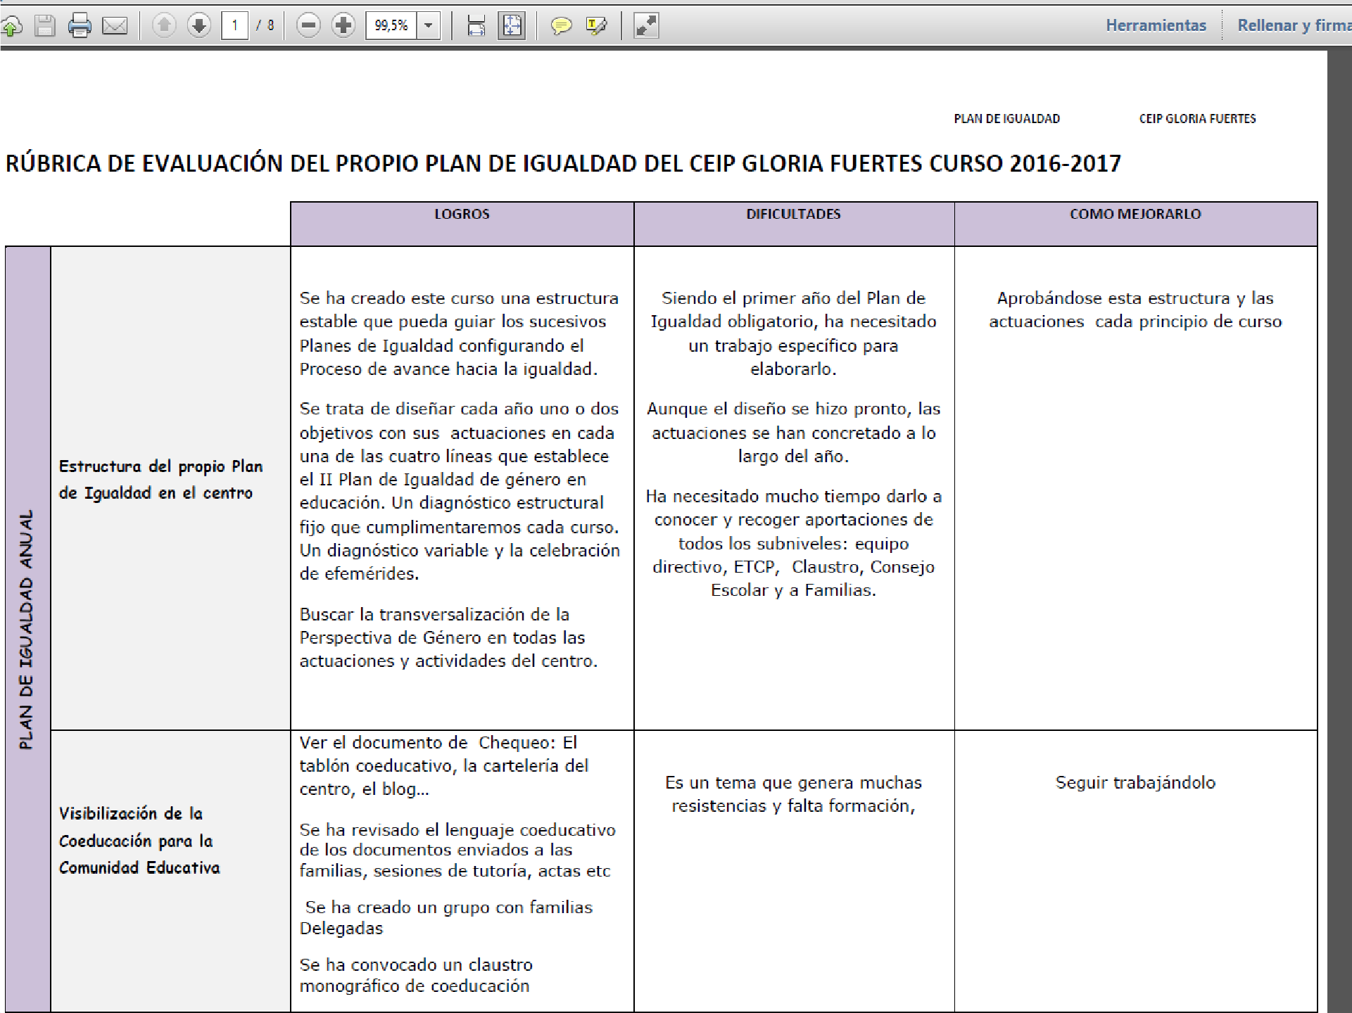
Cuestionar la eficacia de la Estructura de nuestra propuesta
RÚBRICA PLAN DE IGUALDAD
Capacidad de sensibilización
Implicación del profesorado
●
Implicación de las familias
●
Implicación del alumnado
●
●
Actividades :
Eficacia / objetivo
Duración de las propuestas
●
Grado de dificultad al implementarlas
●
●
Como mejorarlas
●
Eficacia para generar nuevos modelos referentes
●
Metodología y
Capacidad de diversificar canales de intervención
●
Metacognición
●
Estrategias desde las inteligencias múltiples
●
●
Herramientas utilizadas
●
Productos visibles de avance
●
ciones a eliminar o mejorar
Proceso de Evaluación
●
ue mantener
detectadas
●

Slide 28
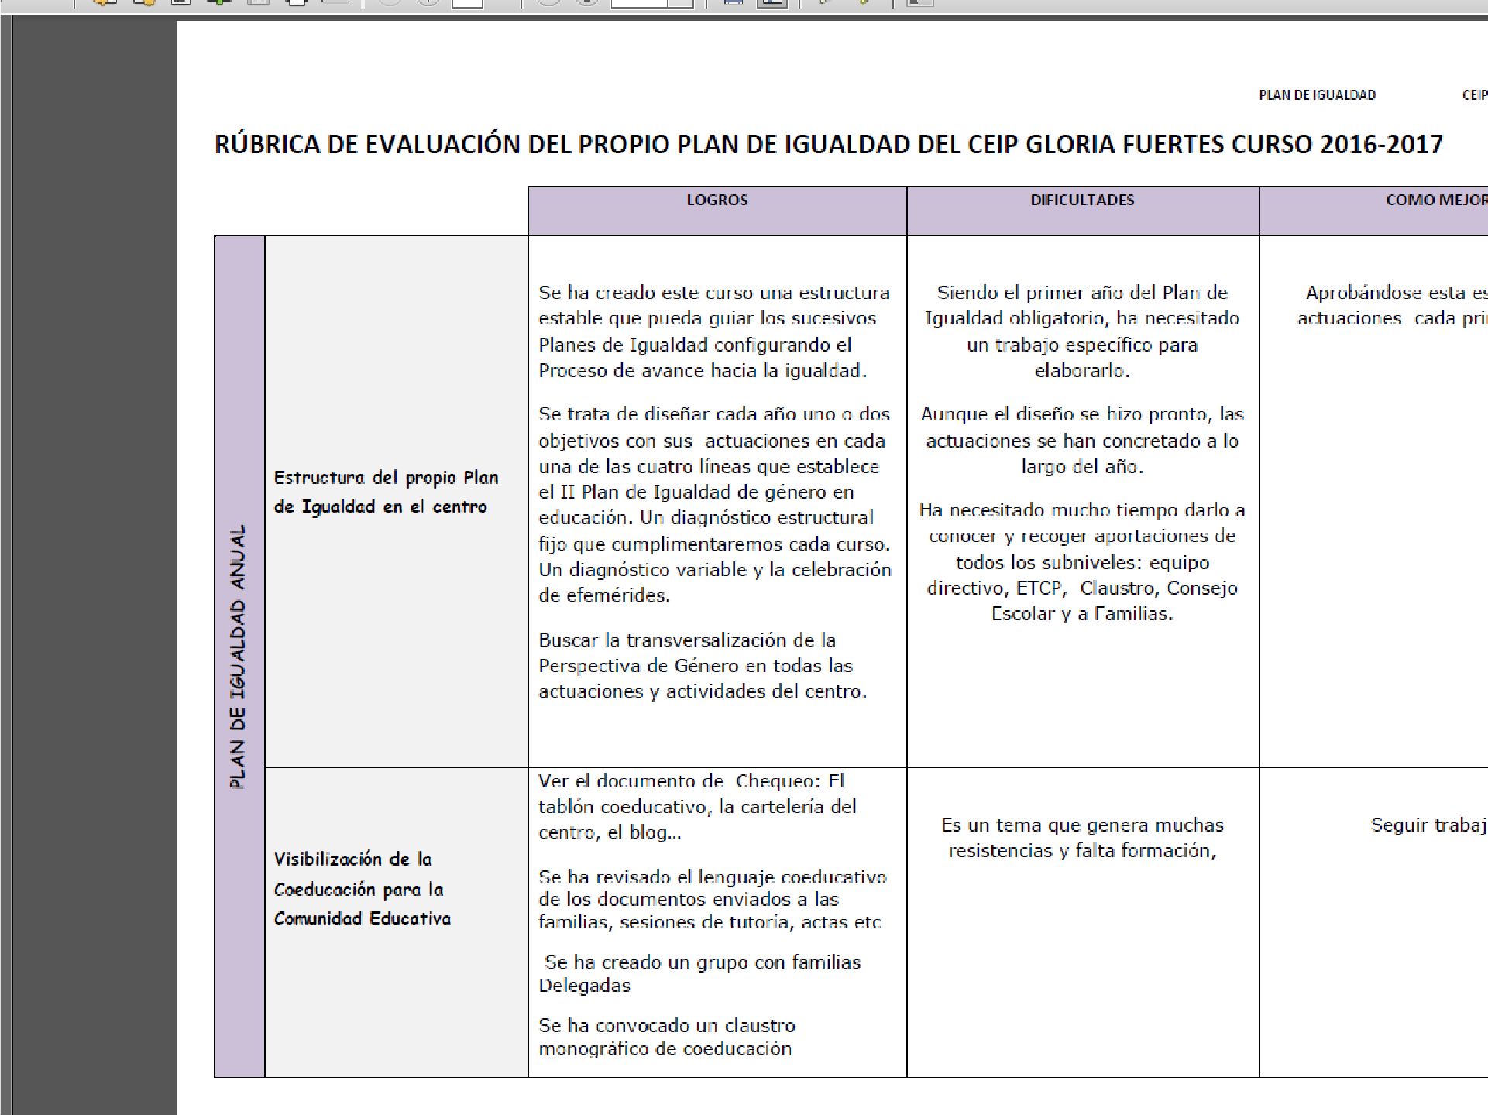

Slide 29

Necesidad de autoevaluar lo que hacemos como Personas Coordinadoras de Coeducación, como Centro. Y el propio Plan de Igualdad diseñado
Revisar
Cuestionar
Evaluar
propuestas
su eficacia
Para mejorar

Slide 30
DIEZ PASOS PARA ELABORAR NUESTRO PLAN DE IGUALDAD
Paso Diez
LA ELABORACIÓN
DEL PLAN DE IGUALDAD EN MI CENTRO
Memoria anual del plan de igualdad
2
3
4
1
10
5
9
6
8
7
La memoria del Plan de Igualdad es un documento que aunque sea de carácter interno, al centro ha de resultarle especialmente útil pues recoge la calidad con que se han desarrollado las actuaciones y permite redactar las reflexiones cualitativas resultantes de la evaluación.
Es el documento de mejora del Plan de Igualdad

Slide 31

HOJA DE RUTA
A CREAR DIA A DIA
A modo de ejemplo Práctico
PLAN DE IGUALDAD
líneas de actuación simultánea
CEIP Gloria Fuertes
Premio Dolores Velasco 2016 y 2017

Slide 32
PLAN DE CENTRO CON PERSPECTIVA DE GÉNERO
•
Finalidades Educativas. Indicadores de Evaluación Informe Anual
La demanda formativa Plan de Gestión
ROF
Plan de Acción Tutorial Programaciones didácticas
En la Planificación didáctica de Ciclos y departamentos
•
•
•
•
•
•
•
•

Slide 33

Revisión de la documentación del centro
Cartelería del centro
Indicadores de evaluación de igualdad
❖
Importancia del LENGUAJE no sexista
❖
LOS DIAGNÓSTICOS:
❖
Estable cada año: datos estructurales
involución / evolución
Diagnóstico puntual anual : uso del tiempo y tareas domésticas

Slide 34
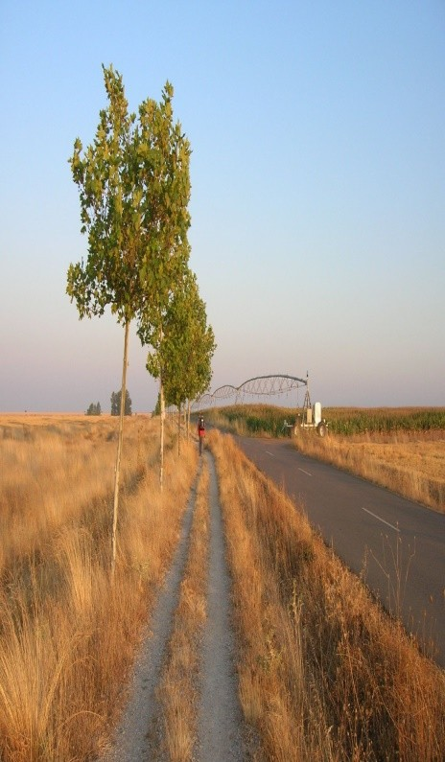
Línea 2ª. Formación en Igualdad
❖
Claustro monográfico de igualdad
❖
Boletines coeducativos, mensuales
❖
Comisión de convivencia e Igualdad
❖
Grupo Violeta es una actitud
❖
Proyecto de coeducación del AMPA

Slide 35

Línea . Formación en Igualdad
Profesorado
Familias
Claustro monográfico de igualdad
Boletines coeducativos, mensuales
  Lenguaje no sexista
Campaña “Si al buentrato, no al maltrato”
Grupo Violeta es una actitud con familias
Grupo coeducación, familias
Curso de Coaching de Igualdad
Proyecto de Coeducación del AMPA 17-18 y 18-19
Talleres“Cuentos para cambiar el mundo”
Cortos con mv y gif por la igualdad
Proyecto intercentros 18-19
❖
Día de la niña
Acoso escolar y género
Educación emocional y género
Biblioteca coeducativa
Diversidad familiar
8 el origen del día de la madre.
9. El sexismo en los libros de texto

Slide 36
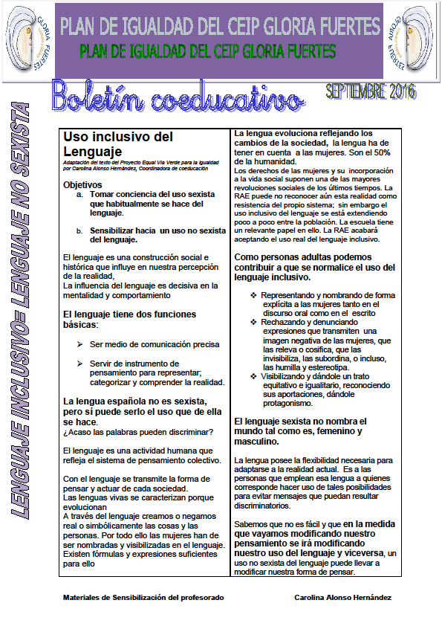
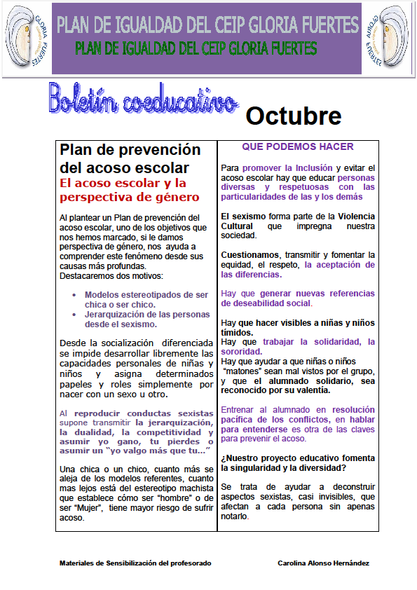
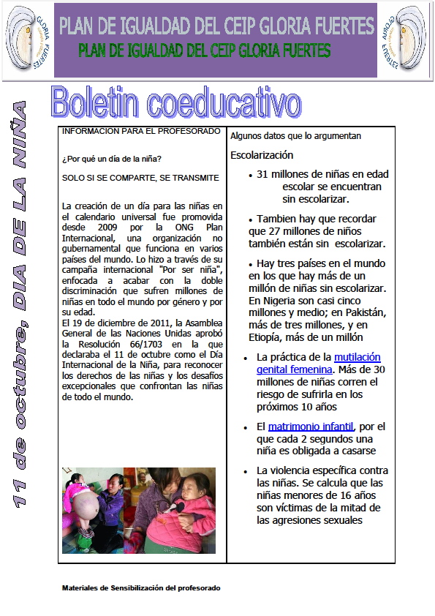
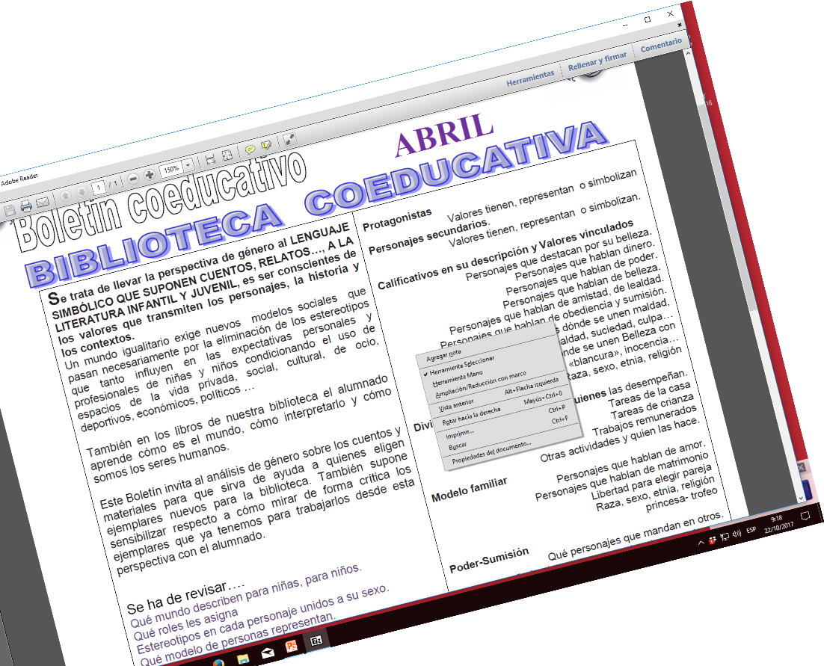
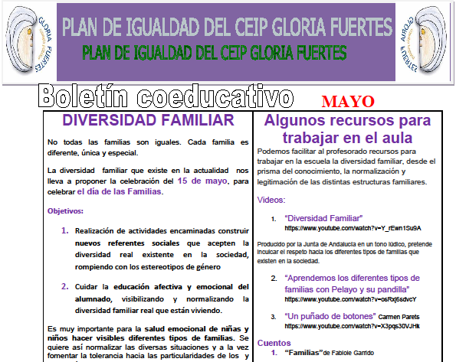

Slide 37
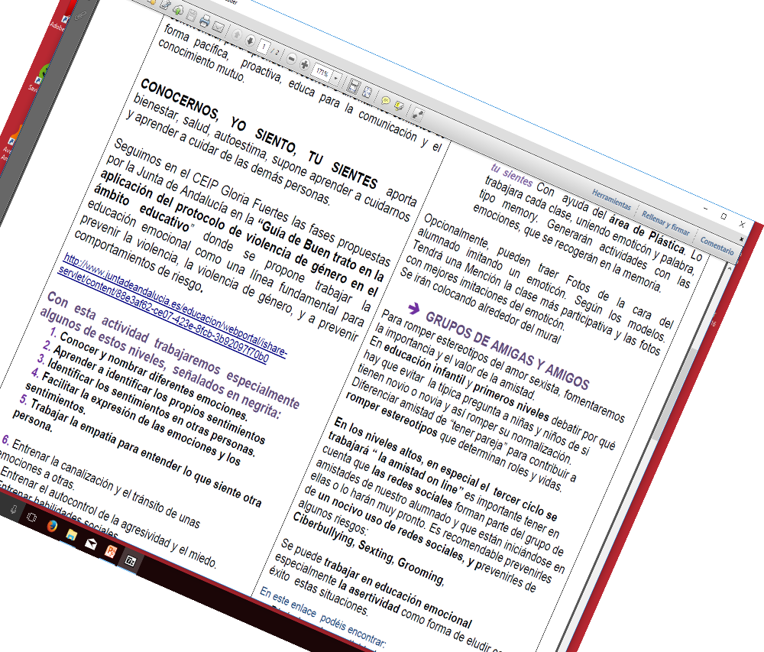
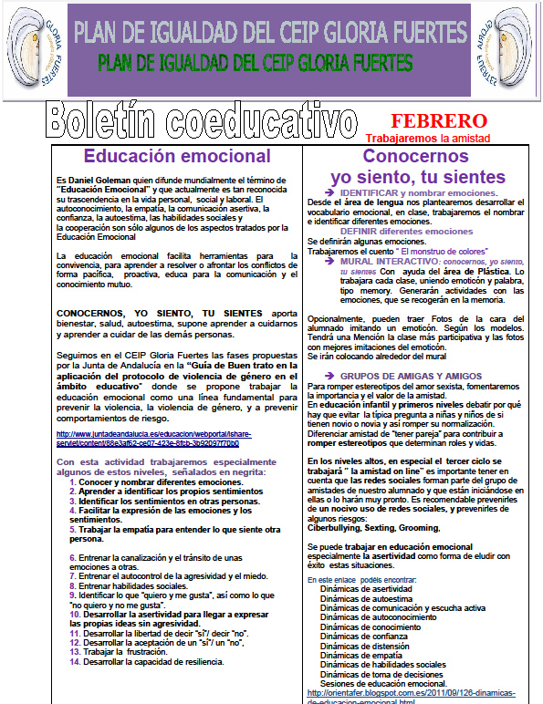

Slide 38

Línea. CURRÍCULUM COEDUCATIVO
Para el primer año: ALGO QUE PERMITIERA LA CONTINUIDAD DE LA ATENCIÓN
•
Gazapos sexistas en los libros de texto como
fórmula implicativa
atendiendo a tres aspectos:
1. Contenidos y conceptualización de las mujeres:
Explícitos, Implícitos, Presentes, Ausentes.
El lenguaje:
Ocultación, Exclusión, Subordinación, Desvalorización.
Las imágenes
Subordinación, Desvalorización, sexualización
Tamaños, planos, formas, colores, actitudes lustraciones

Slide 39
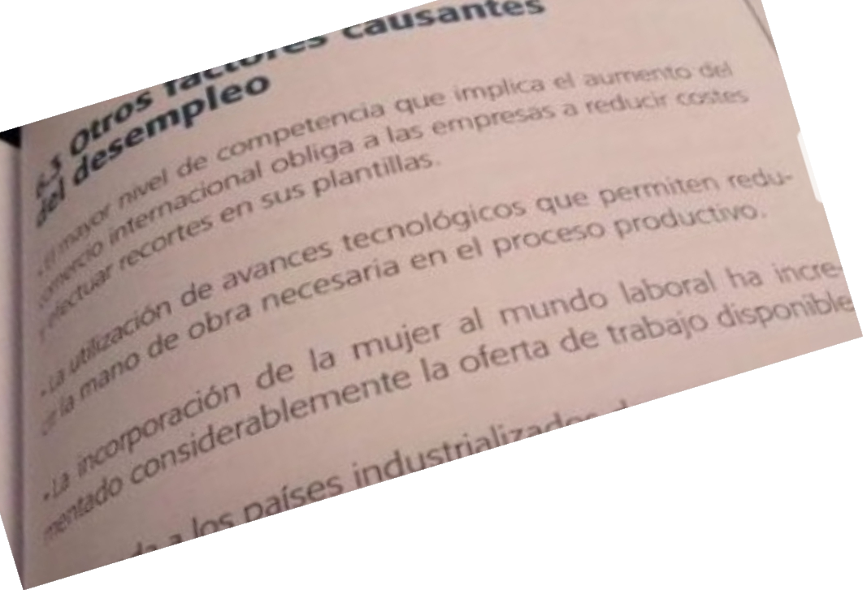
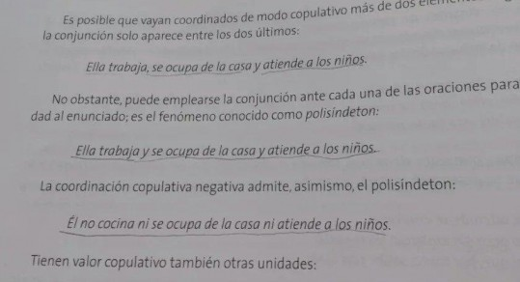
Un informe publicado recientemente en Science indica que las niñas
aprenden a subestimar las capacidades de su propio género a los seis años. La edad en la que empieza la formación obligatoria en muchos países.
Imágenes de Público digital ”igualdad
“
en las aulas” 14-10-2017
Culpan” a las mujeres
del desempleo
Roles estereotipados

Slide 40
Línea .
PREVENCIÓN DE LA VIOLENCIA DE GÉNERO
➢
“Ni un besito a la fuerza”. claves de la interiorización del maltrato y trabajamos claves de fortalecimiento del “buentrato”
Identificación y respeto a las propias de necesidades y deseos.
Aceptación y respeto a las necesidades y deseos de otra persona.
Aprender y entrenarnos en decir No. 4.Saber decir NO de forma eficaz (una forma directa de trabajar la asertividad y a la vez aprender y aceptar la frustración)
5. Aceptar, por respeto a otra persona, cuando te dicen NO.
(Educación emocional igualitaria) (Educación afectiva, educación sexual y de prevención de abusos)
Abrazos, si quieres
Protocolo de violencia de género con el profesorado Identificación con emoticones
Photocall “No al maltrato/ Sí al buentrato”
➢
➢
➢
➢

Slide 41
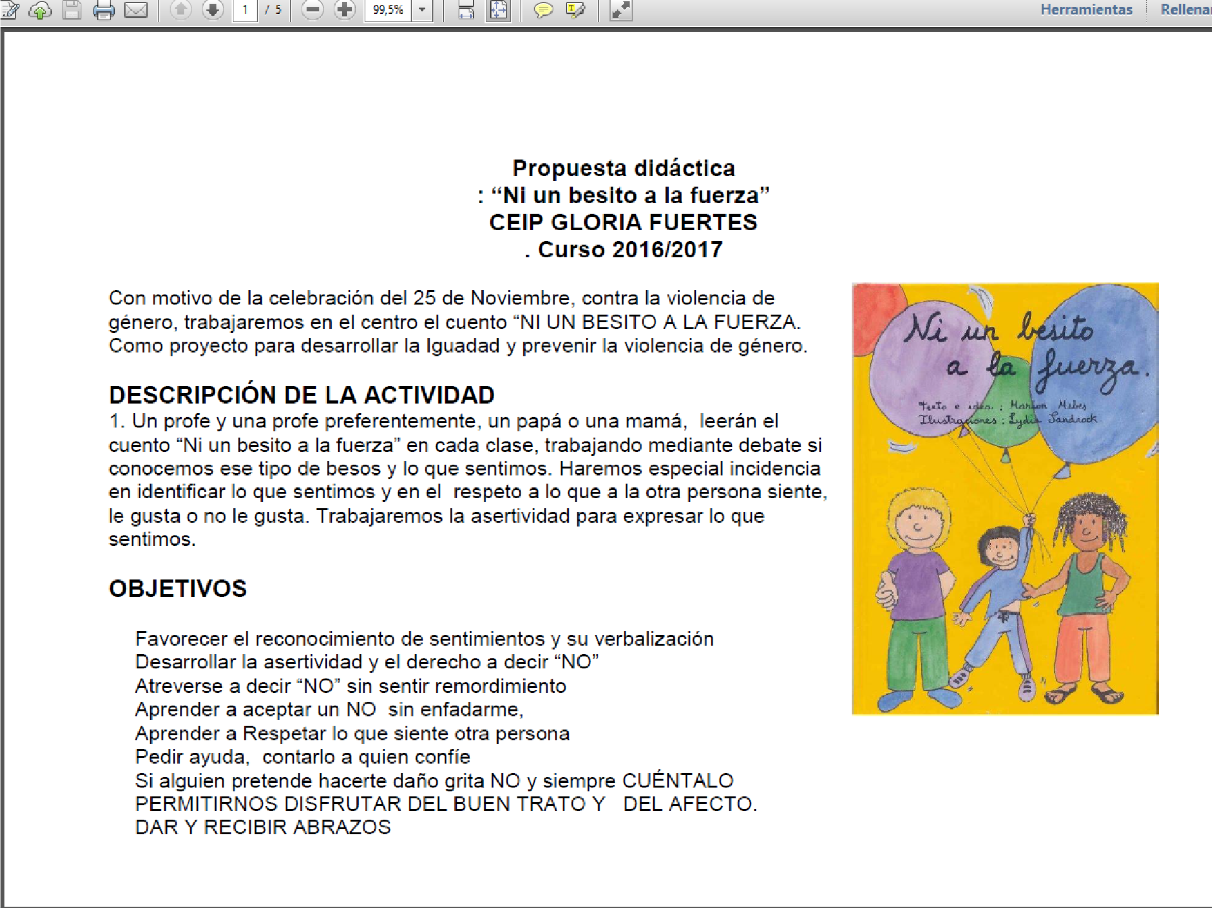

Slide 42
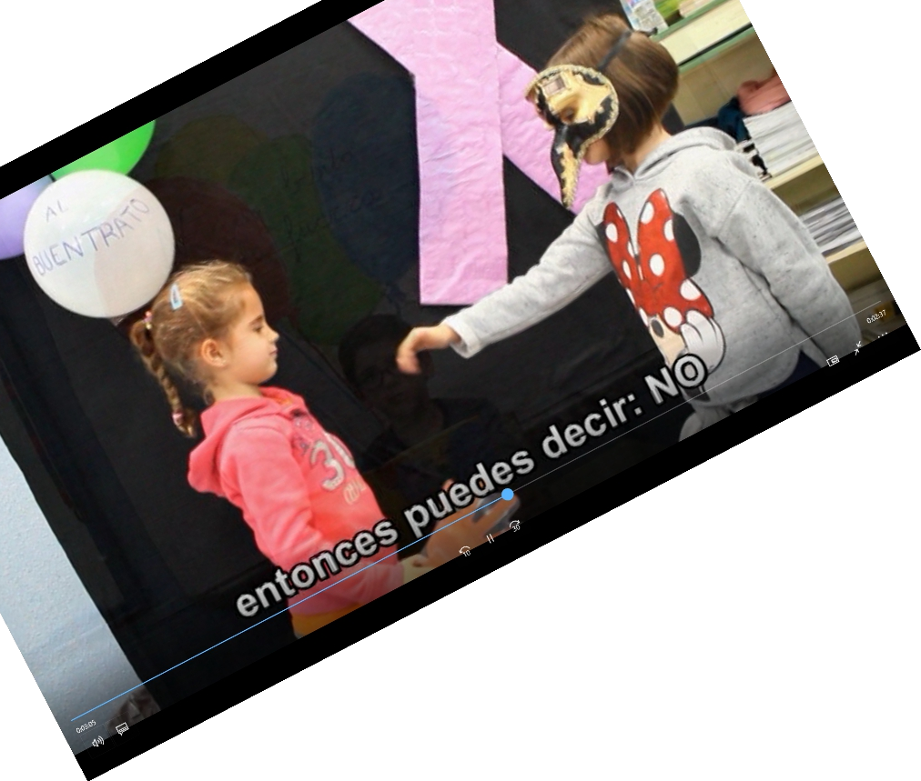
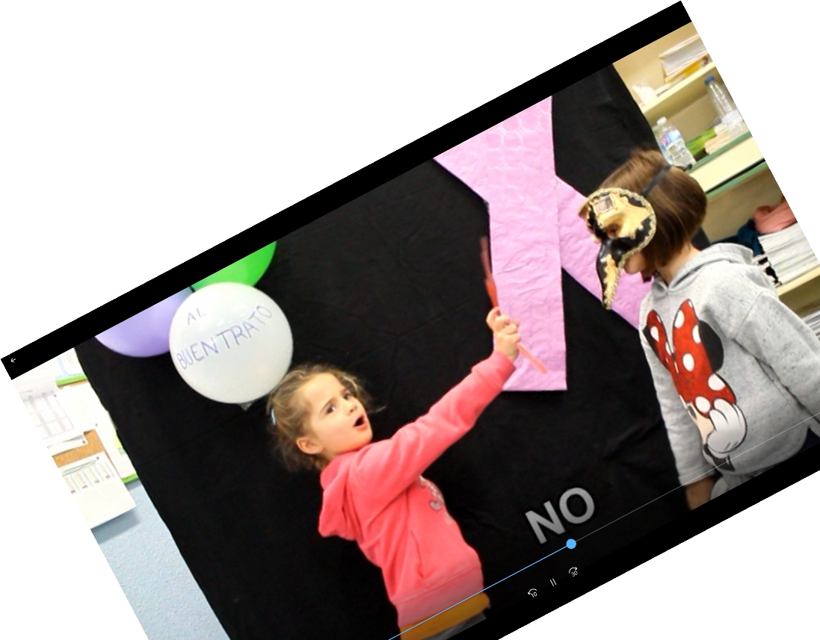

Slide 43
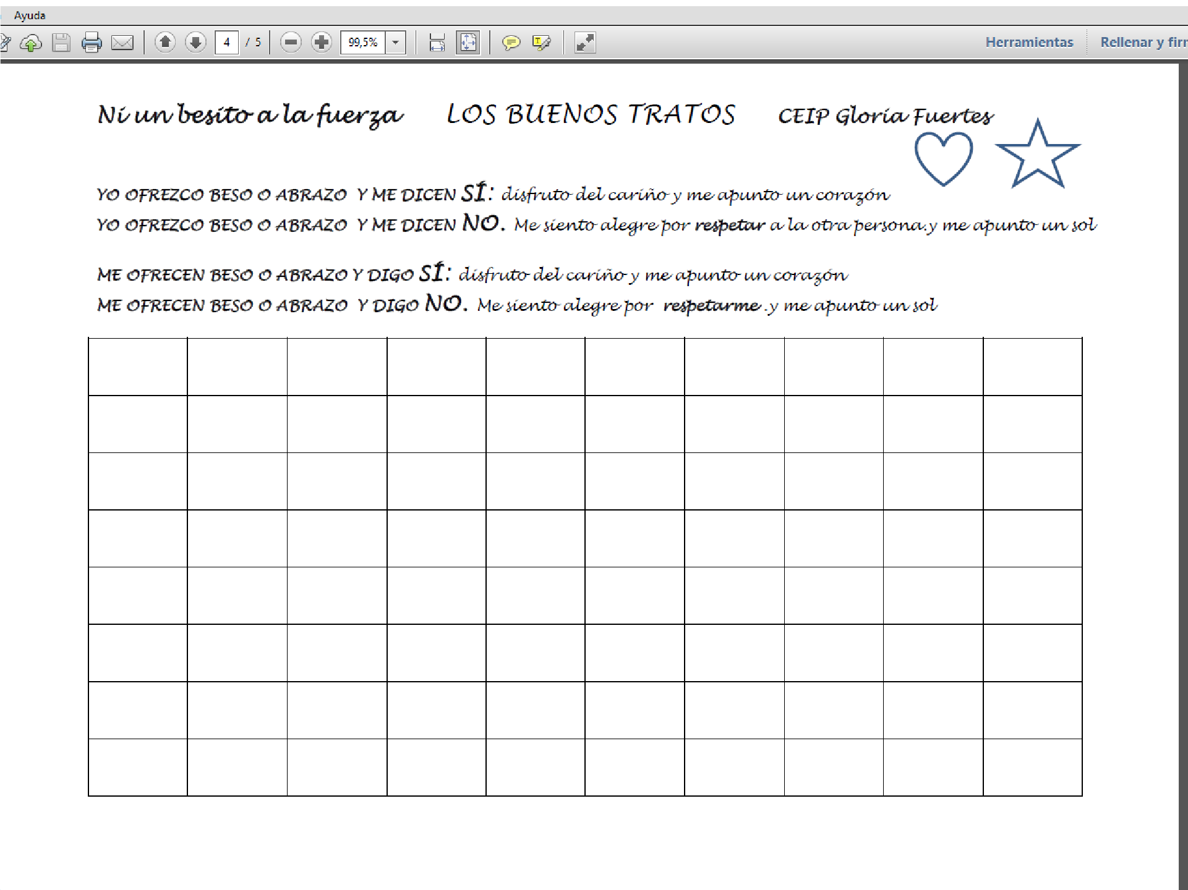

Slide 44

Línea .
PREVENCIÓN DE LA VIOLENCIA DE GÉNERO
En el claustro monográfico
Guía del protocolo de actuación violencia de género en el ámbito educativo
desde el buen trato.
Contiene dossier de documentación tipo.
Orienta la intervención e invita a la reflexión necesaria para la sensibilización de la comunidad educativa.
Sirve para profundizar en el conocimiento del ciclo de la violencia de género,.
Cuestiona nuestro posicionamiento ante la violencia de género
Facilita cómo detectar cuanto antes situaciones de Violencia de Género.
Indicaciones educativas con víctimas y con los agresores, también con las familias, y el grupo clase.

Slide 45

Técnicas cooperativas implicativas
GRUPO NOMINAL:
(ver doc inicial)
Sirve para: a partir de un listado de actuaciones coeducativas, consensuar en un grupo grande su priorización de forma que todas las personas se sientan tenidas en cuenta
Individualmente: 7 minutos elegir razonadamente las tres mas importantes.
En grupos de cuatro: 10 minutos, van explicando su elección número 1, todo el grupo escribe la nueva lista, luego el dos y por último el tres.
Individualmente: 7 minutos se puntúan cada actuación de 1 punto a nueve puntos.
Gran grupo de cuatro grupos.------> gran grupo
Cada vez e suman las puntuaciones y solo las tres actuaciones con mayor puntuación son anotadas por el gran grupo, que hace nuevo listado, puntúa y elige las mas puntuadas.

